Slide 1

Diskrétní optimalizace 03
Obsah přednášky:
Princip algoritmu simplexové metody.
Algoritmus přechodu mezi sousedními krajními body.

Slide 2
Jaké pojmy by jste si měli odnést z této přednášky?
Co je to kanonický tvar úlohy lineárního programování?
Co jsou to doplňkové proměnné a co vyjadřují v jednotlivých úlohách lineárního programování?
Co je to 0-1 báze v modelu úlohy lineárního programování?
Co je to bazické přípustné řešení úlohy lineárního programování?

Slide 3
Jaké pojmy by jste si měli odnést z této přednášky?
Co jsou to sousední bazická řešení?
Co je to řádkové pravidlo a a k čemu slouží?
Co je to sloupcové pravidlo a a k čemu slouží??
Co je to redukovaná cena sloupce úlohy lineárního programování?

Slide 4
Princip algoritmu simplexové metody
Algoritmus hledá optimální řešení v krajních bodech množiny přípustných řešení úlohy lineárního programování.
Začíná prohledávání ve výchozím krajním bodě a vždy v jednom kroku přejde k sousednímu krajnímu bodu s menší hodnotou účelové funkce.
Pokud žádný sousední krajní bod s menší hodnotou účelové funkce neexistuje, metoda končí.

Slide 5

Princip algoritmu simplexové metody
x₂
Konečnost algoritmu vyplývá z konečnosti množiny krajních bodů.
Optimalita výsledného krajního bodu vyplývá z konvexnosti množiny přípustných řešení.
80
50
50
100
x₁

Slide 6
Nekonvexnost množiny přípustných řešení
x₂
80
50
50
100
x₁

Slide 7
Kanonický tvar modelu úlohy lineárního programování
Minimalizace účelové funkce
(upravit vynásobením koeficientů -1)
Pravé strany strukturálních podmínek jen nezáporná čísla
( upravit vynásobením strukturálních podmínek –1)
Strukturální podmínky jen v tvaru rovností
(upravit zavedením doplňkových proměnných)

Slide 8
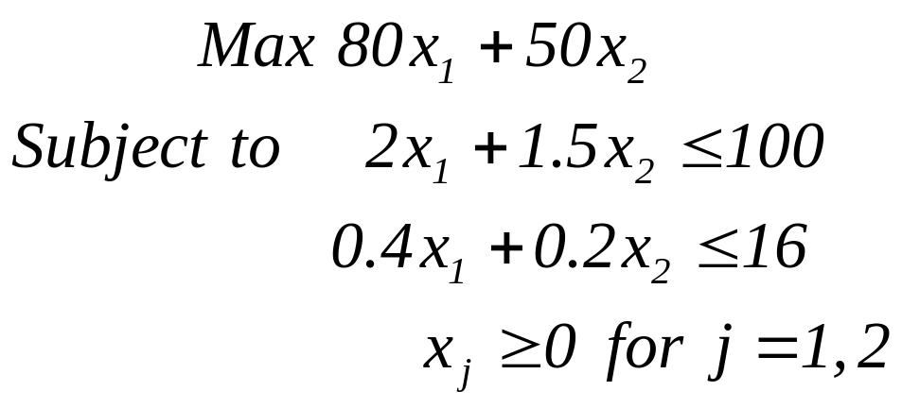


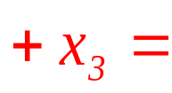


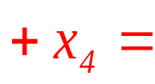

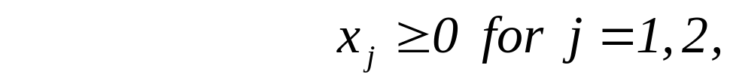

Úprava modelu úlohy lineárního programování na kanonický tvar
-Strukturalne podmienky v tvare nerovnosti sa zmenia na rovnost
-Pridame doplnkove premenne, aby sme vytvorili 0-1 bazu
-ak je v strukturalnej podmienke <= (mensie alebo rovne) doplnova premenna bude kladna
-ak je v strukturalnej podmienke >= (vacsie alebo rovne) doplnkova premenna bude zaporna

Slide 9
Úprava modelu úlohy lineárního programování na kanonický tvar
Doplňkové proměnné ( zde „slack variables“) zde mají význam nespotřebovaných brambor a nespotřebovaného oleje.

Slide 10
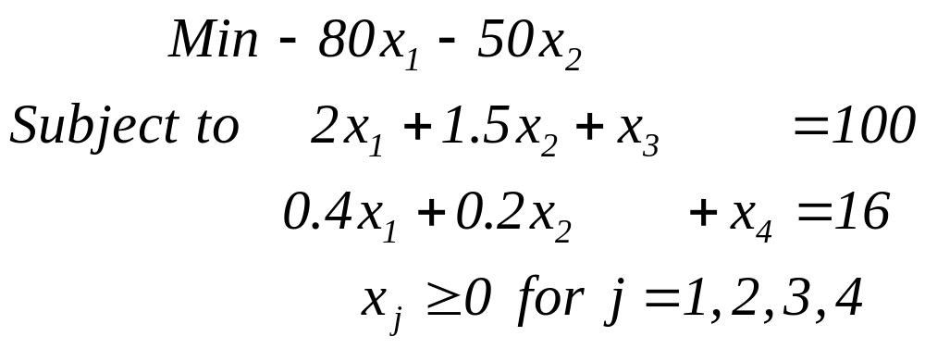
0-1 báze v kanonickém tvaru modelu úlohy lineárního programování
Sloupce matice levých stran úlohy vytvářejí 0-1 bázi, pokud jich je právě tolik co strukturálních podmínek, každý z nich má jen jedinou jednotku a jinak nuly a každá jednotka leží v jiném řádku.

Slide 11
Bazické přípustné řešení
Každá 0-1 báze úlohy lineárního programování v kanonickém tvaru jednoznačně určuje bazické přípustné řešení.
Které to je?

Slide 12
Bazické přípustné řešení
Řekneme, že x = <x₁, x₂, ..., x_{n} >^{T} je bazickým řešením úlohy LP v kanonickém tvaru, pokud splňuje všechny strukturální podmínky a pokud x má nejvýše m nenulových složek a pokud množina sloupců levých stran podmínek odpovídajících nenulovým složkám x je nezávislá.
Bazické řešení je bazickým přípustným řešením, pokud všechny jeho složky jsou nezáporné.

Slide 13
Bazické přípustné řešení a krajní bod
Každé bazické přípustné řešení úlohy LP v kanonickém tvaru odpovídá krajnímu bodu příslušné množiny přípustných řešení a každému krajnímu bodu množiny přípustných řešení úlohy LP odpovídá bazické přípustné řešení.

Slide 14
Sousední bazické přípustné řešení
Dvě bazická řešení x = < x₁, x₂, ..., x_{n} >^{T} a
y = < y₁, y₂, ..., y_{n} >^{T} úlohy LP
s bázemi pořadě {A_{j(1)}⎪A_{j(2)}⎪...⎪A_{j(m)} } a {A_{k(1)}⎪A_{k(2)}⎪...⎪A_{k(m)} }
nazveme sousedními, pokud se liší pouze jediným sloupcem.

Slide 15
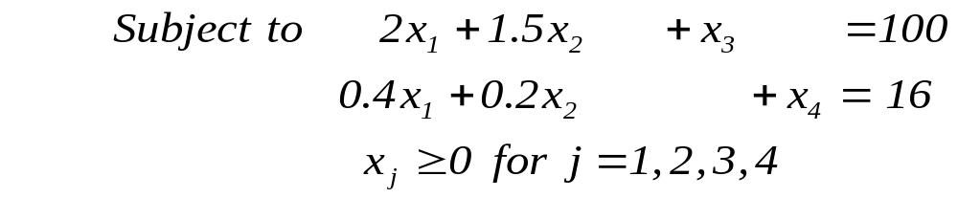
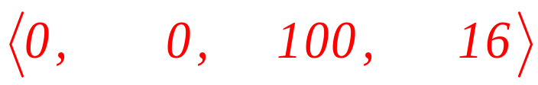
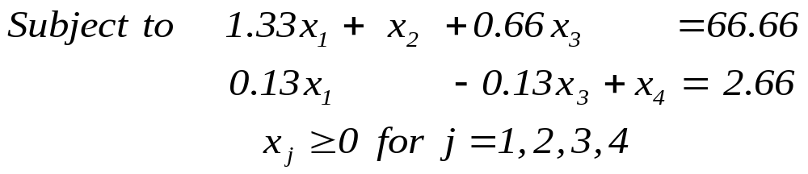
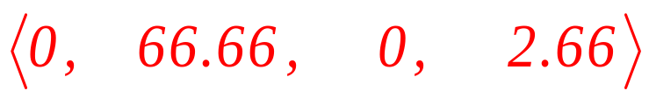
Sousední bazické přípustné řešení

Slide 16
Přechod mezi sousedními bazickými přípustnými řešeními
Pokud netrváme na přípustnosti, tak stačí jeden bazický sloupec do baze přidat a jeden vyloučit, tak aby výsledná množina sloupců byla nezávislá.
Dané bázi odpovídá právě jedno bazické řešení a upravíme-li soustavu tak, aby báze měla 0-1 tvar, tak se řešení (jeho bazické složky) stane „viditelným“.

Slide 17
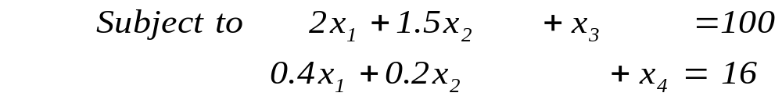
Přechod mezi sousedními bazickými přípustnými řešeními
Zde potřebuji jednotku
Přidám sloupec
Odeberu sloupec
Vydělím
Násobek 1.ř. odečtu

Slide 18
Co se ale může stát!!
Zde potřebuji jednotku
Přidám sloupec
Odeberu sloupec
Násobek 2.ř. odečtu
Vydělím

Slide 19
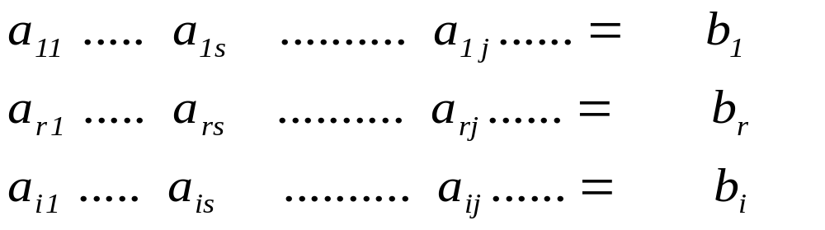
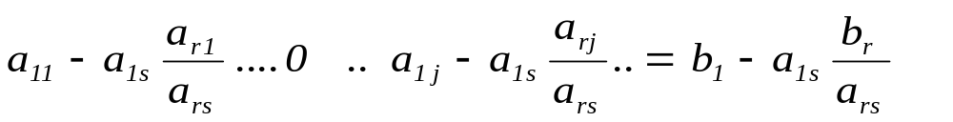
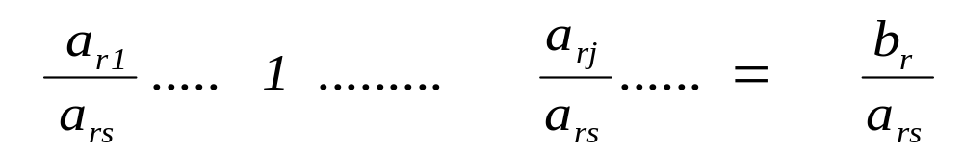
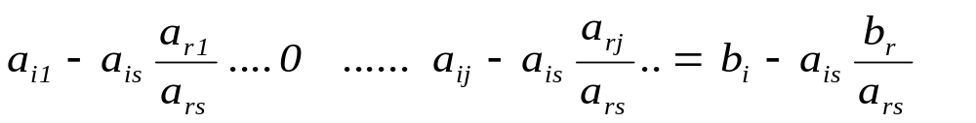
Analýza řádkových úprav

Slide 20
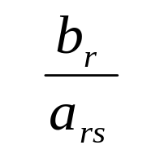
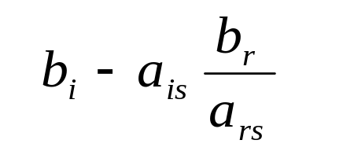
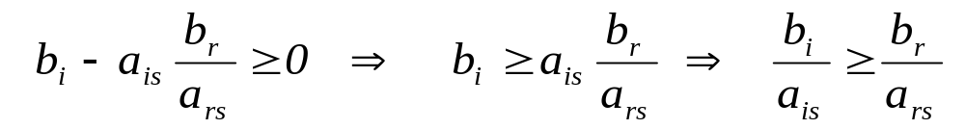
Řádkové pravidlo
Má být ≥0, tedy a_{rs} musí být kladné
Má být ≥0 pro každé i ≠ r.
To zjevně platí pro a_{is} ≤ 0.
Pro a_{is} > 0 platí:

Slide 21
Řádkové pravidlo
Zvol index r ∈ {1, ..., m} tak, aby platilo, že a_{rs} > 0 a aby pro všechna kladná a_{is} ze sloupce A_{s} platilo b_{i} /a_{is} ≥ b_{r} /a_{rs} .
V případě, že sloupec A_{s} neobsahuje žádný kladný prvek a tedy r nelze vybrat, je možno ukázat, že v množině přípustných řešení úlohy existuje celá polopřímka.

Slide 22
Redukovaný kanonický tvar úlohy
Zavedením proměnné x₀ ∈ R a dodáním podmínky x₀ = c₁ x₁ + c₂ x₂ + ... + c_{n} x_{n} můžeme libovolnou úlohu v kanonickém tvaru upravit na redukovaný kanonický tvar
minimalizujte x₀
za podmínek
x₀ - c₁ x₁ - c₂ x₂ - ... - c_{n} x_{n} = 0
a_{i1} x₁ + a_{i2} x₂ + ... + a_{in} x_{n} = b_{i} pro i=1 ... m
x₀∈R, x_{j} ≥ 0 pro j = 1, ..., n,

Slide 23
Báze redukovaného kanonického tvaru úlohy
Jsou-li sloupce A_{B(i)}, i = 1, ..., m původní soustavy nezávislé, potom sloupce A₀, A_{B(1)}, ..., A_{B(m)} budou rovněž nezávislé a tedy budou tvořit bázi nové úlohy se seznamem indexů B = <0, B(1), B(2), ..., B(m)>^{T}.
minimalizujte x₀
za podmínek
x₀ - c₁ x₁ - c₂ x₂ - ... - c_{n} x_{n} = 0
a_{i1} x₁ + a_{i2} x₂ + ... + a_{in} x_{n} = b_{i} pro i=1 ... m
x₀∈R, x_{j} ≥ 0 pro j = 1, ..., n,

Slide 24
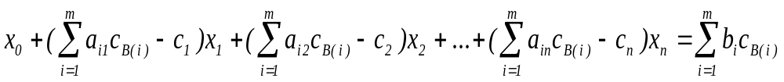
Báze redukovaného kanonického tvaru úlohy v 0-1 tvaru
Stačí c_{B(i)} násobek řádku i přičíst k řádku nultému pro každé i.
minimalizujte x₀ za podmínek
x₀ - c₁ x₁ - c₂ x₂ - ... - c_{n} x_{n} = 0
a_{i1} x₁ + a_{i2} x₂ + ... + a_{in} x_{n} = b_{i} pro i=1 ... m
x₀∈R, x_{j} ≥ 0 pro j = 1, ..., n,

Slide 25
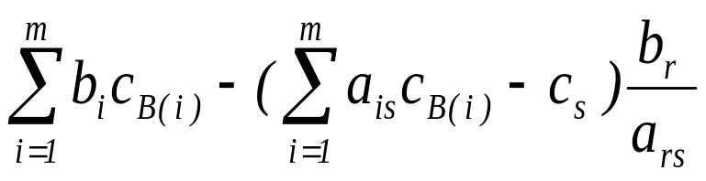
Báze redukovaného kanonického tvaru úlohy v 0-1 tvaru
Toto je hodnota účelové funkce bazického přípustného řešení pro bázi B.
Takhle se změní hodnota účelové funkce po zavedení sloupce A_{s} do báze místo sloupce A_{B(r)}.

Slide 26
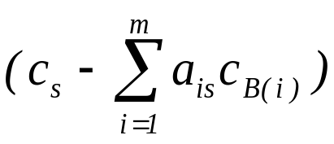
Redukovaná cena
(Reduced Cost)
Takhle se změní hodnota účelové funkce po zavedení sloupce A_{s} do báze místo sloupce A_{B(r)}.
Nová hodn. prom. zavádě- né do báze
Tohle se nazývá redukovanou cenou (reduced cost).
Udává, o kolik se změní hodnota účelové funkce s každou jednotkou hodnoty proměnné zaváděné do báze.

Slide 27
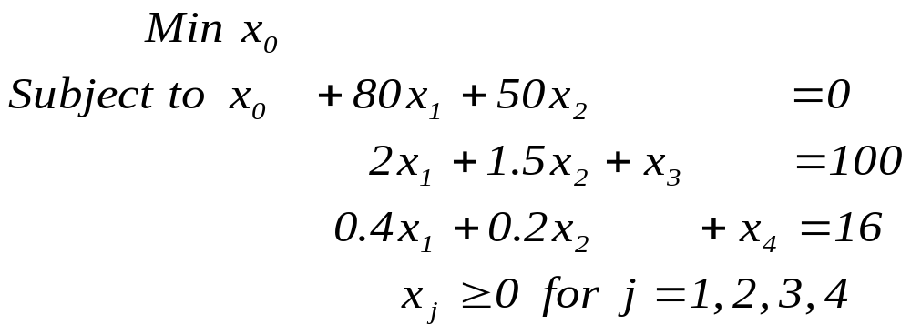
Demonstrace na úloze plánování výroby
Po zavedení proměnné x₀ ∈ R a dodáním podmínky x₀ = c₁ x₁ + c₂ x₂ + ... + c_{n} x_{n} dostaneme:

Slide 28
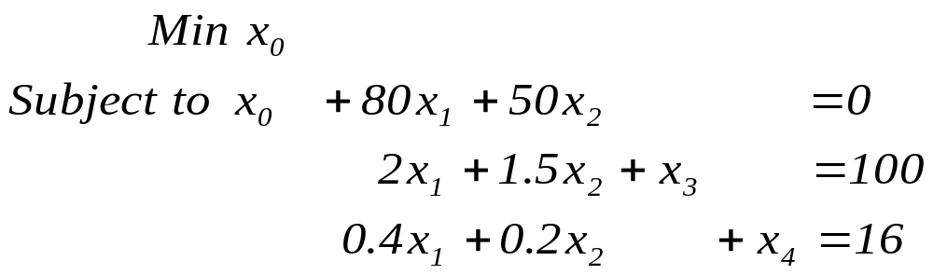
Sestavení tabulky simplexové metody
Úč. funkce
Záporně vzaté redukované ceny
B |  | x₀ | x₁ | x₂ | x₃ | x₄ | b
0 |  | 1 | 80 | 50 | 0 | 0 | 0
3 |  | 0 | 2 | 1.5 | 1 | 0 | 100
4 |  | 0 | 0.4 | 0.2 | 0 | 1 | 16
x₃
Báze
x₄

Slide 29
Sloupcové pravidlo
Pro vstup do báze vybereme takový nebazický sloupec A_{s}, jehož redukovaná cena je nejmenší záporná.
Pokud jsou všechny redukované ceny nezáporné, není možno získat žádné řešení s menší hodnotou účelové funkce.

Slide 30
Algoritmus simplexové metody
0. {Inicializace}
Uprav úlohu na redukovaný kanonický tvar.
1. {Sloupcové pravidlo}
Jsou-li a_{0j} ≤ 0 pro j = 1, ..., n, současné bazické řešení je optimální. Jinak vyber sloupec s .
2. {Řádkové pravidlo}
Jsou-li a_{is} ≤ 0 pro i = 1, ..., m, úloha nemá optimální řešení z důvodů neomezenosti. Jinak vyber řádek r.
3. {Pivotová transformace}
Uprav A a b, polož B(r) = s a jdi na 1.

Slide 31
Demonstrace simplexové metody
Výběr pivotového sloupce
B₀ |  | x₀ | x₁ | x₂ | x₃ | x₄ | b
0 |  | 1 | 80 | 50 | 0 | 0 | 0
3 |  | 0 | 2 | 1.5 | 1 | 0 | 100
4 |  | 0 | 0.4 | 0.2 | 0 | 1 | 16
Výběr pivotu
100/2=50
16/0.4=40
B₀ |  | x₀ | x₁ | x₂ | x₃ | x₄ | b
0 |  | 1 | 80 | 50 | 0 | 0 | 0
3 |  | 0 | 2 | 1.5 | 1 | 0 | 100
4 |  | 0 | 1 | 0.5 | 0 | 2.5 | 40

Slide 32
Demonstrace simplexové metody
Výběr pivotového sloupce
B₀ |  | x₀ | x₁ | x₂ | x₃ | x₄ | b
0 |  | 1 | 80 | 50 | 0 | 0 | 0
3 |  | 0 | 2 | 1.5 | 1 | 0 | 100
4 |  | 0 | 0.4 | 0.2 | 0 | 1 | 16
Výběr pivotu
100/2=50
16/0.4=40
B₀ |  | x₀ | x₁ | x₂ | x₃ | x₄ | b
0 |  | 1 | 80 | 50 | 0 | 0 | 0
3 |  | 0 | 0 | 0.5 | 1 | -5 | 20
4 |  | 0 | 1 | 0.5 | 0 | 2.5 | 40

Slide 33
Demonstrace simplexové metody
Výběr pivotového sloupce
B₀ |  | x₀ | x₁ | x₂ | x₃ | x₄ | b
0 |  | 1 | 80 | 50 | 0 | 0 | 0
3 |  | 0 | 2 | 1.5 | 1 | 0 | 100
4 |  | 0 | 0.4 | 0.2 | 0 | 1 | 16
Výběr pivotu
100/2=50
16/0.4=40
B₁ |  | x₀ | x₁ | x₂ | x₃ | x₄ | b
0 |  | 1 | 0 | 10 | 0 | -200 | -3200
3 |  | 0 | 0 | 0.5 | 1 | -5 | 20
1 |  | 0 | 1 | 0.5 | 0 | 2.5 | 40

Slide 34
Demonstrace simplexové metody
Výběr pivotového sloupce
B₁ |  | x₀ | x₁ | x₂ | x₃ | x₄ | b
0 |  | 1 | 0 | 10 | 0 | -200 | -3200
3 |  | 0 | 0 | 0.5 | 1 | -5 | 20
1 |  | 0 | 1 | 0.5 | 0 | 2.5 | 40
Výběr pivotu
20/0.5=40
40/0.5=80
B₁ |  | x₀ | x₁ | x₂ | x₃ | x₄ | b
0 |  | 1 | 0 | 10 | 0 | -200 | -3200
3 |  | 0 | 0 | 1 | 2 | -10 | 40
1 |  | 0 | 1 | 0.5 | 0 | 2.5 | 40

Slide 35
Demonstrace simplexové metody
Výběr pivotového sloupce
B₁ |  | x₀ | x₁ | x₂ | x₃ | x₄ | b
0 |  | 1 | 0 | 10 | 0 | -200 | -3200
3 |  | 0 | 0 | 0.5 | 1 | -5 | 20
1 |  | 0 | 1 | 0.5 | 0 | 2.5 | 40
Výběr pivotu
20/0.5=40
40/0.5=80
B₁ |  | x₀ | x₁ | x₂ | x₃ | x₄ | b
0 |  | 1 | 0 | 10 | 0 | -200 | -3200
3 |  | 0 | 0 | 1 | 2 | -10 | 40
1 |  | 0 | 1 | 0 | -1 | 7.5 | 20

Slide 36
Demonstrace simplexové metody
Výběr pivotového sloupce
B₁ |  | x₀ | x₁ | x₂ | x₃ | x₄ | b
0 |  | 1 | 0 | 10 | 0 | -200 | -3200
3 |  | 0 | 0 | 0.5 | 1 | -5 | 20
1 |  | 0 | 1 | 0.5 | 0 | 2.5 | 40
Výběr pivotu
20/0.5=40
40/0.5=80
B₂ |  | x₀ | x₁ | x₂ | x₃ | x₄ | b
0 |  | 1 | 0 | 0 | -20 | -100 | -3600
2 |  | 0 | 0 | 1 | 2 | -10 | 40
1 |  | 0 | 1 | 0 | -1 | 7.5 | 20

Slide 37
Co by jste si měli promyslet a vyzkoušet?
Vytvořte kanonický tvar úlohy pro nevybilancovanou dopravní úlohu!
Vytvořte kanonický tvar úlohy pro směšovací úlohu!
Jaký je vztah mezi bazickým přípustným řešením a krajním bodem?
Co to znamená, když se v sloupci pravých stran simplexové tabulky objeví záporné číslo?
Co to znamená, když se v sloupci pravých stran simplexové tabulky objeví nula?
Potom nemá riešenie
nič

Slide 38
Co by jste si měli promyslet a vyzkoušet?
Co vyjadřuje redukovaná cena sloupce?
Jaký je vztah mezi koeficienty tabulky simplexové metody a redukovanými cenami sloupců?
Co to znamená, když pro dané bazické řešení minimalizační úlohy jsou všechny redukované ceny sloupců kladné?
Formulujte sloupcové pravidlo pro maximalizační úlohu!

